Slide 1
Škola 21. storočia
Dopytovo orientovaný projekt
Moderné vzdelávanie pre vedomostnú spoločnosť/Projekt je spolufinancovaný zo zdrojov EÚ
Kód ITMS projektu 26110130435
Aktivita 1.1
PaedDr. Zdena Pšenková

Slide 2
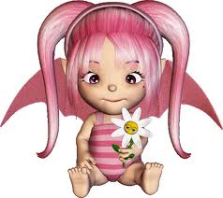
Ja a moje zdravie
Notes:
Ja

Slide 4
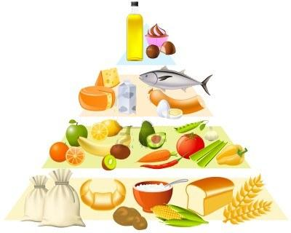
V potravinovej pyramíde sú zobrazené
potraviny od najvhodnejších pre naše zdravie po tie najnevhodnejšie.

Slide 5
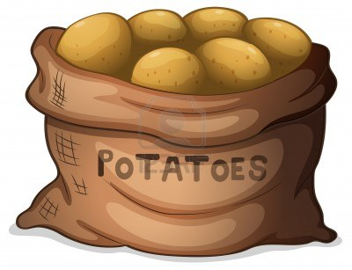
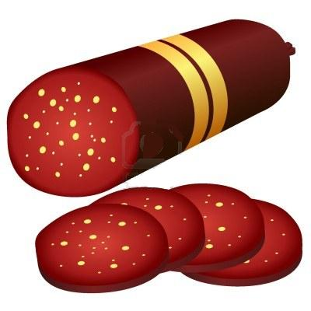
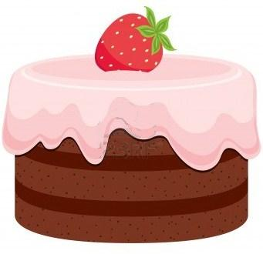
Vyber zdravé potraviny

Slide 6
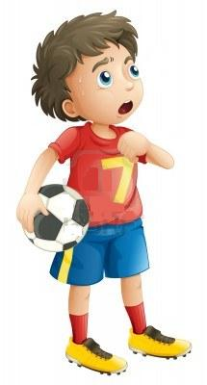
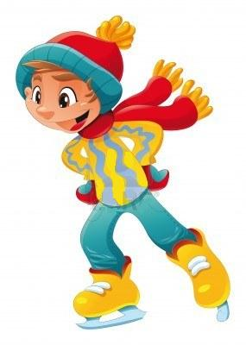
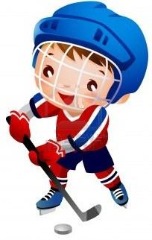
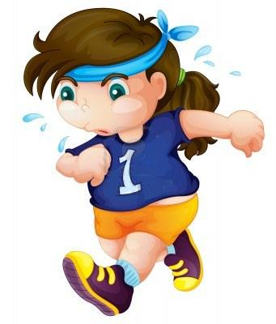
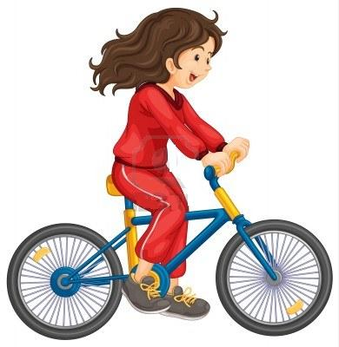
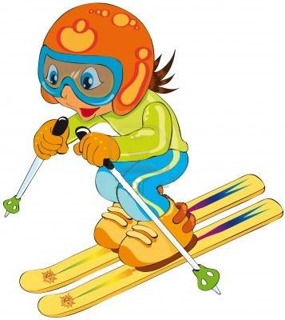
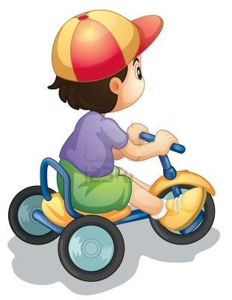
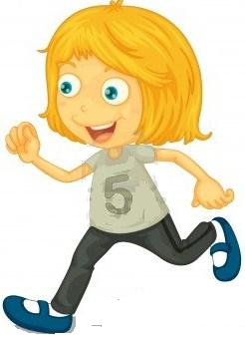
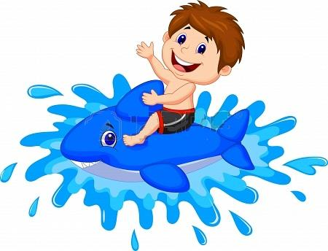
Pohyb na čerstvom vzduchu

Slide 7
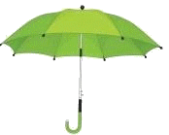
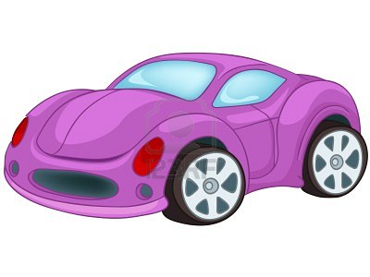
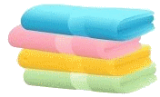
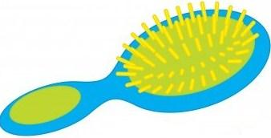
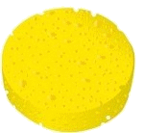
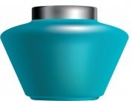
Čo nepatrí do kúpeľne?

Slide 8
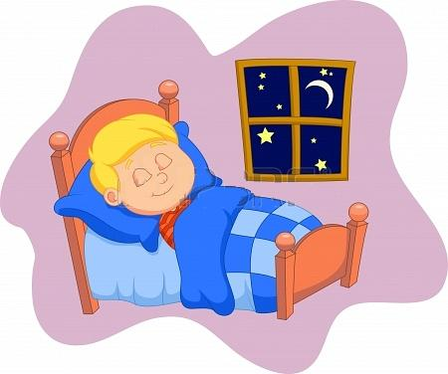
Spánok
Spánok je dôležitý
pre vývoj,
rast
a regeneráciu síl
dieťaťa.

Slide 9
Pre zdravie je dôležité i otužovanie:
sprchovanie vo vlažnej vode
vetranie
pohyb na čerstvom vzduchu
primerané oblečenie

Slide 10
Je dôležité vedieť sa správne obliecť.
Obliekame sa:
podľa toho, kam ideme
podľa toho, čo robíme
podľa počasia
primerane ročnému obdobiu

Slide 11
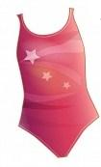
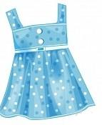
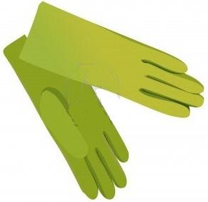
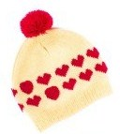
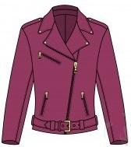
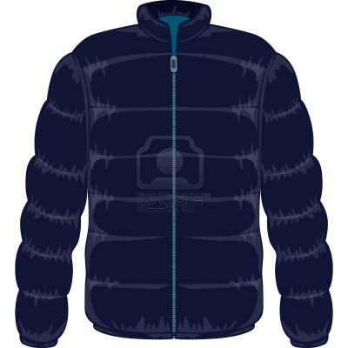
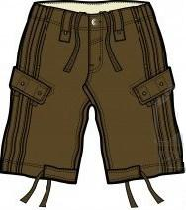
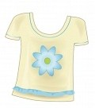
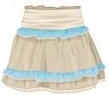
Vyber oblečenie, ktoré je vhodné na zimu.

Slide 12
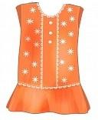
Vyber oblečenie, ktoré je vhodné na leto.

Slide 13
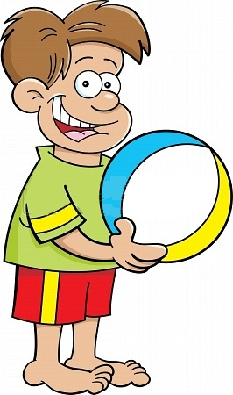
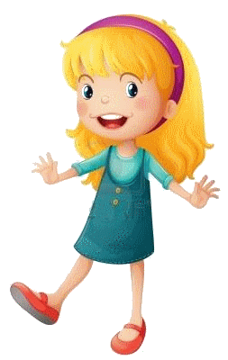
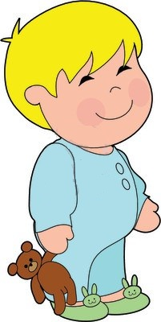
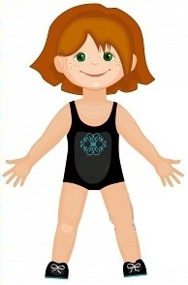
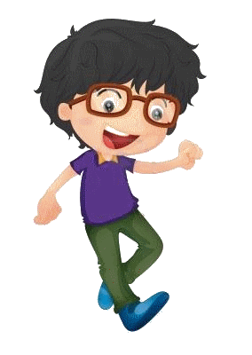
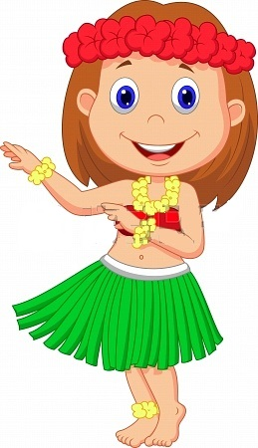
Vyber deti, ktoré sú vhodne oblečené do školy.

Slide 14
Ďakujem
za pozornosť.

